Slide 1

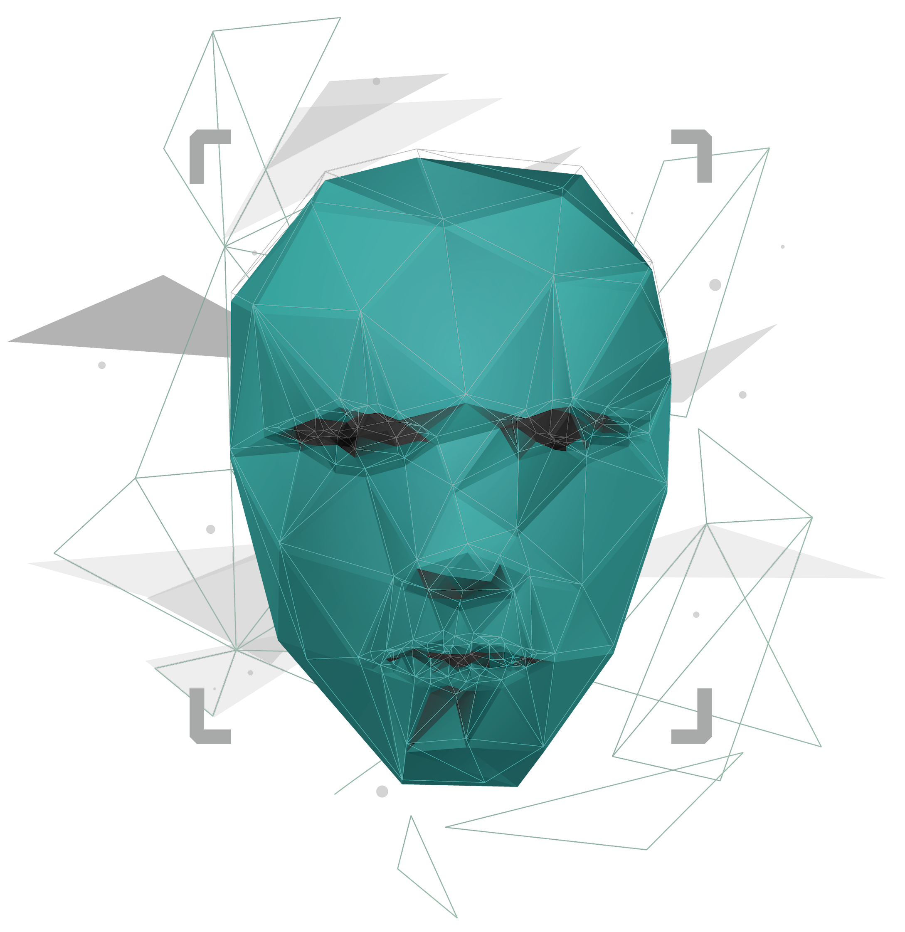
RESEAU DE KOHONEN
Réalisé par :
Achraf Msaddak
Khaled Bouguila
1

Slide 2

Table des matières
1
Objectif
2
Dataset
3
Algorithme d’apprentissage
4
Résultats
2

Slide 3

Introduction
La classification d'images (souvent appelée reconnaissance d'images) consiste à associer une (ou plusieurs) étiquette(s) à une image donnée.
C’est l'une des tâches les plus fondamentales dans le domaine de la vision par ordinateur, et pour une raison, il a révolutionné et propulsé les avancées technologiques dans les domaines les plus importants, notamment l'industrie automobile, la santé, la fabrication, etc…
3
Notes:
La classification d'images (souvent appelée reconnaissance d'images) consiste à associer une (ou plusieurs) étiquette(s) à une image donnée.
C’est l'une des tâches les plus fondamentales dans le domaine de la vision par ordinateur, et pour une raison, il a révolutionné et propulsé les avancées technologiques dans les domaines les plus importants, notamment l'industrie automobile, la santé, la fabrication, etc…

Slide 4
Objectif
01
4

Slide 5

Donnée
Comment ?
Besoin
Images dont la catégorie est inconnue
Prétraiter les images & Implanter un réseau de Kohonen
Classer les images en plusieurs catégories
Exemplaires d’images dont la catégorie est connue
Objectif
5

Slide 6
Dataset
02
6

Slide 7

Données
Réduction
01
03
Modèle
Sortie
02
04
5 types d’animaux, 500 exemplaires chacun
PCA : Réduction de dimensionnalité
Réseau de neurones convolutifs VGG16 (CNN)
Fichier txt contenant 50 descripteurs pour chaque image
7

Slide 8
Algorithme d’apprentissage
03
8

Slide 9

Algorithme d’apprentissage
Initialiser la carte SOM
Considérer un exemplaire
Trouver le BMU
Mettre à jour les cartes
Non
Tous les exemplaires parcourus ?
Oui
Fin d’apprentissage
9

Slide 10
Fonctions utilisées
void init(FILE *file); //initialisation de la carte SOM et de la carte labels à partir du fichier file
void find_BMU(double *X, int label, int *l, int *c, int test); //trouver le neurone gagnant et retourner ses indices (l,c) dans la carte SOM
//les fonctions sigma, alpha et gamma sont nécessaires à la mise à jour de la carte SOM : double sigma(int epoch);
double alpha(int epoch);
double gamma_fct(int l, int c, int i, int j, int epoch);
//(l,c) : BMU //(i,j) : un voisin du BMU dans la carte SOM
void update_neuron(double *X, int l, int c, int epoch); //mettre à jour les neurones de la carte SOM à partir d'une donnée X //(l,c) : BMU
void update_SOM(FILE *file,int epoch); //mettre à jour les neurones de la carte SOM à partir d'un fichier de données 'file’
double accuracy(FILE* file); //fait tester la precision du modèle
10

Slide 11
Résultats
04
11

Slide 12
Classification
Le modèle est déjà entrainé :
Considérer un élément
Trouver le BMU
Retourner la catégorie correspondante
12

Slide 13
Pour avoir des résultats pertinents, il faut choisir des bonnes valeurs pour les paramètres suivants :
int nb_iterations = 100; //nombre d'itérations : nombre de fois la liste des données est parcourue float alpha0 = 0.1; float sigma0 = 7.5; float lambda = 1/100; //lambda=1/nb_iterations float beta = log(7,5)/100; //beta=log(sigma0)/nb_iterations
Un calcul de la précision de notre modèle, ayant choisi les valeurs ci-dessus, a donné les résultats suivants :
Precision :
fichier data -----> 95.506 %
fichier test -----> 84.211 %
13

Slide 14

THANK you for your attention!
14

